Slide 1


Notes:
1

Slide 2
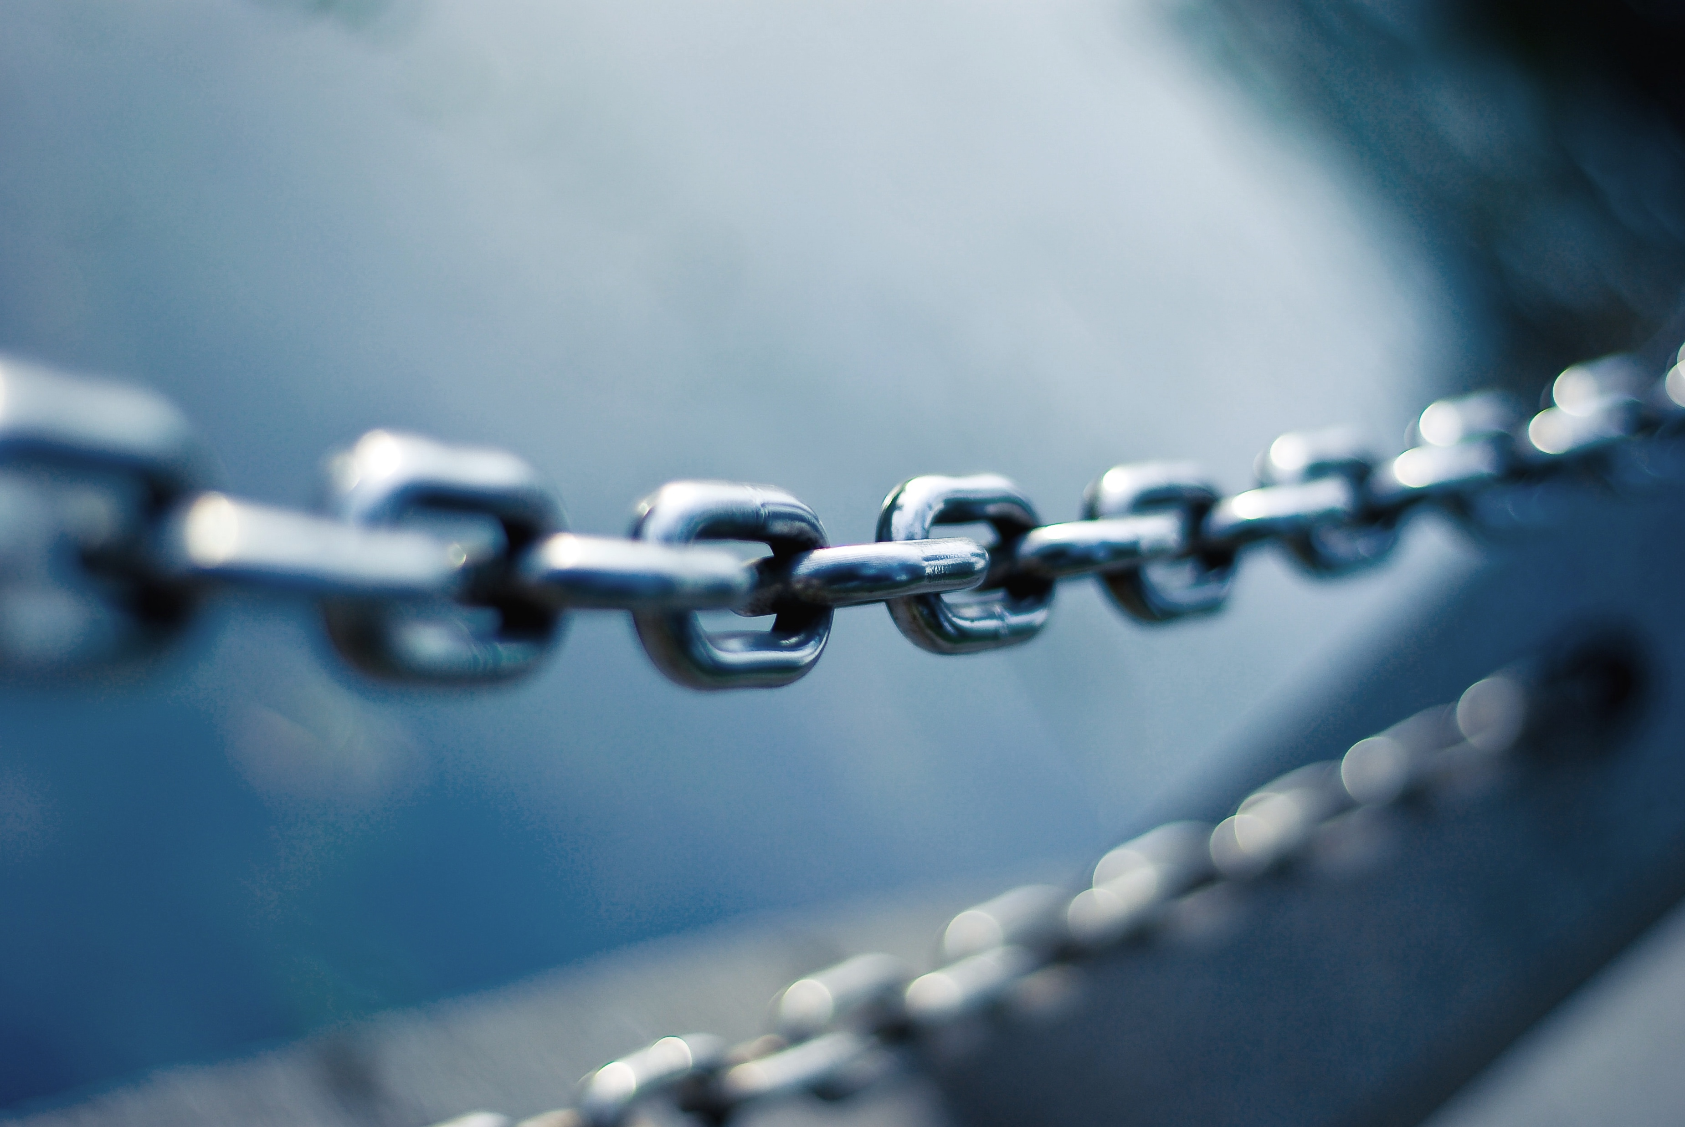
Vorstellung: OOP-Projekt
Toolchain
Notes:
2
Willkommen zur Vorstellung unseres Projetes, was im Rahmen des Moduls Objektorientierte Progr. und Entwickl. Entstanden ist.
Für die uns vielleicht nicht kennen ….
Wir möchten euch zeigen, was unser Ziel und Weg zum Ziel war. Dafür haben wir uns folgende Gliederung überlegt.
Kurze Vorstellung => Wunsch von Hara

Slide 3
Idee und Überblick
Teammitglieder
Probleme und Lösung
Was haben wir gelernt?
Notes:
3

Slide 4

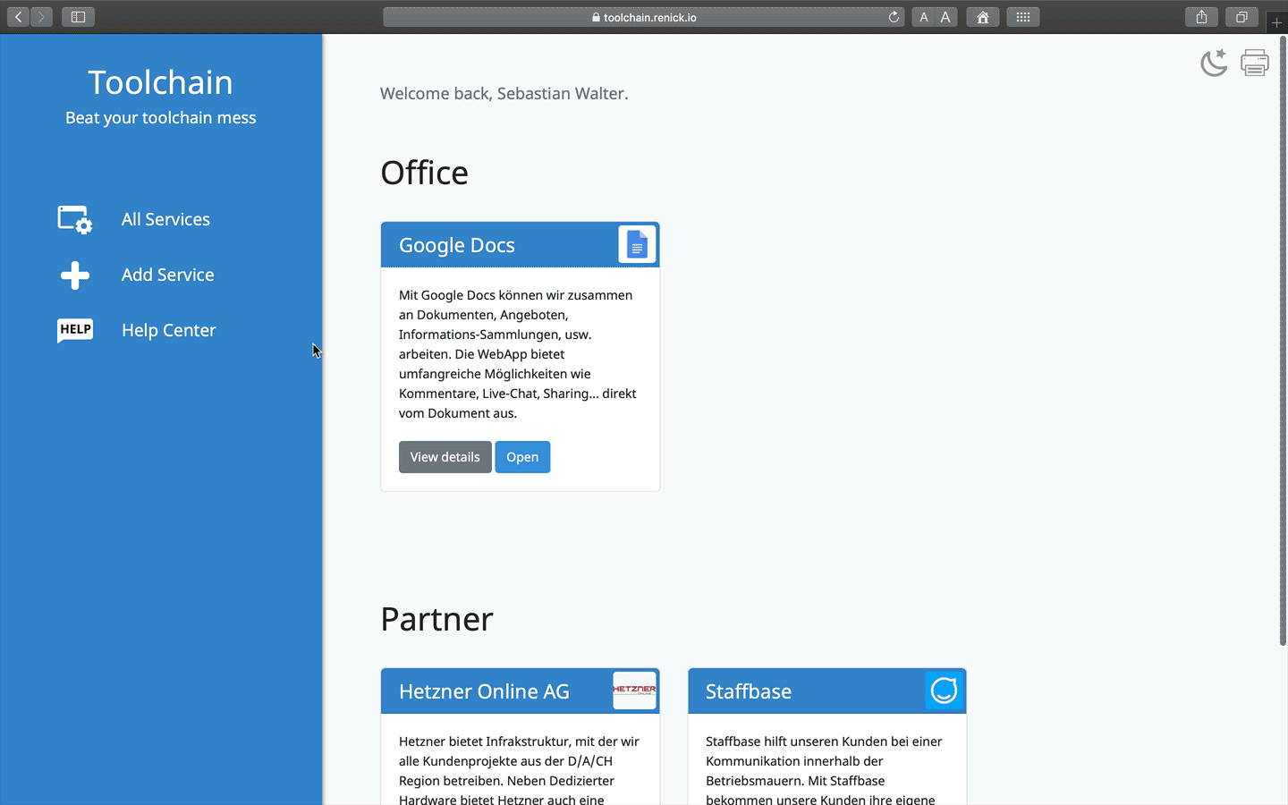
Notes:
4
Entstand aus dem Problem von „Tool mess“
Werkzeug in einem Unternehmen organisieren
Web-App
Gebaut in Laravel, Flat file, Plain JavaScript,

Slide 5
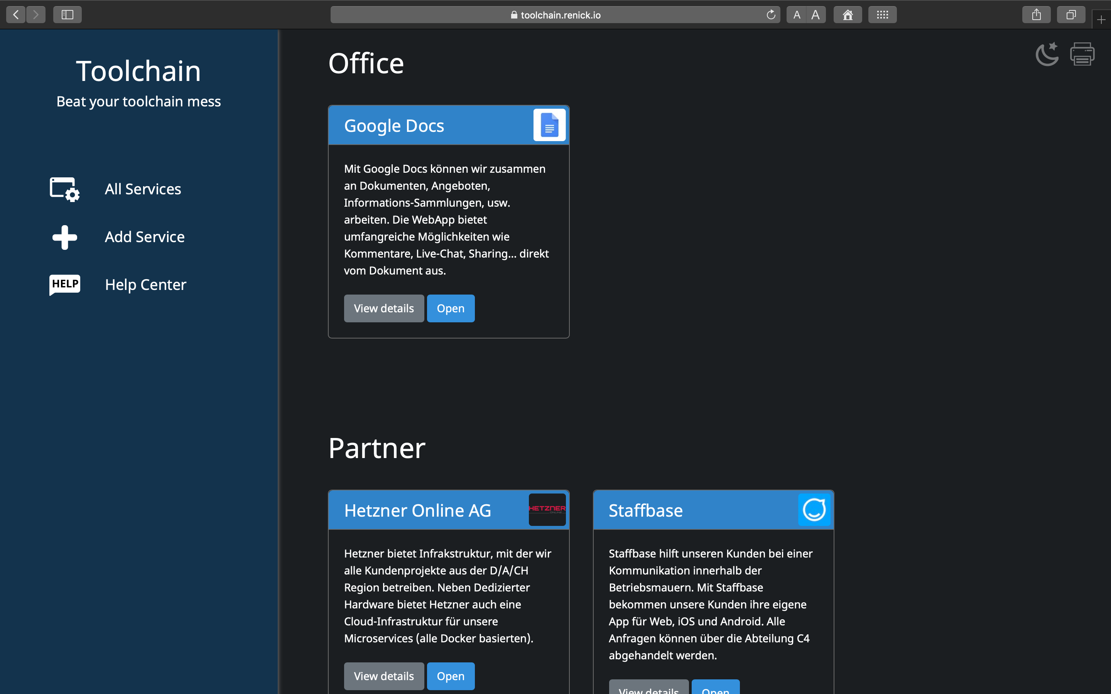
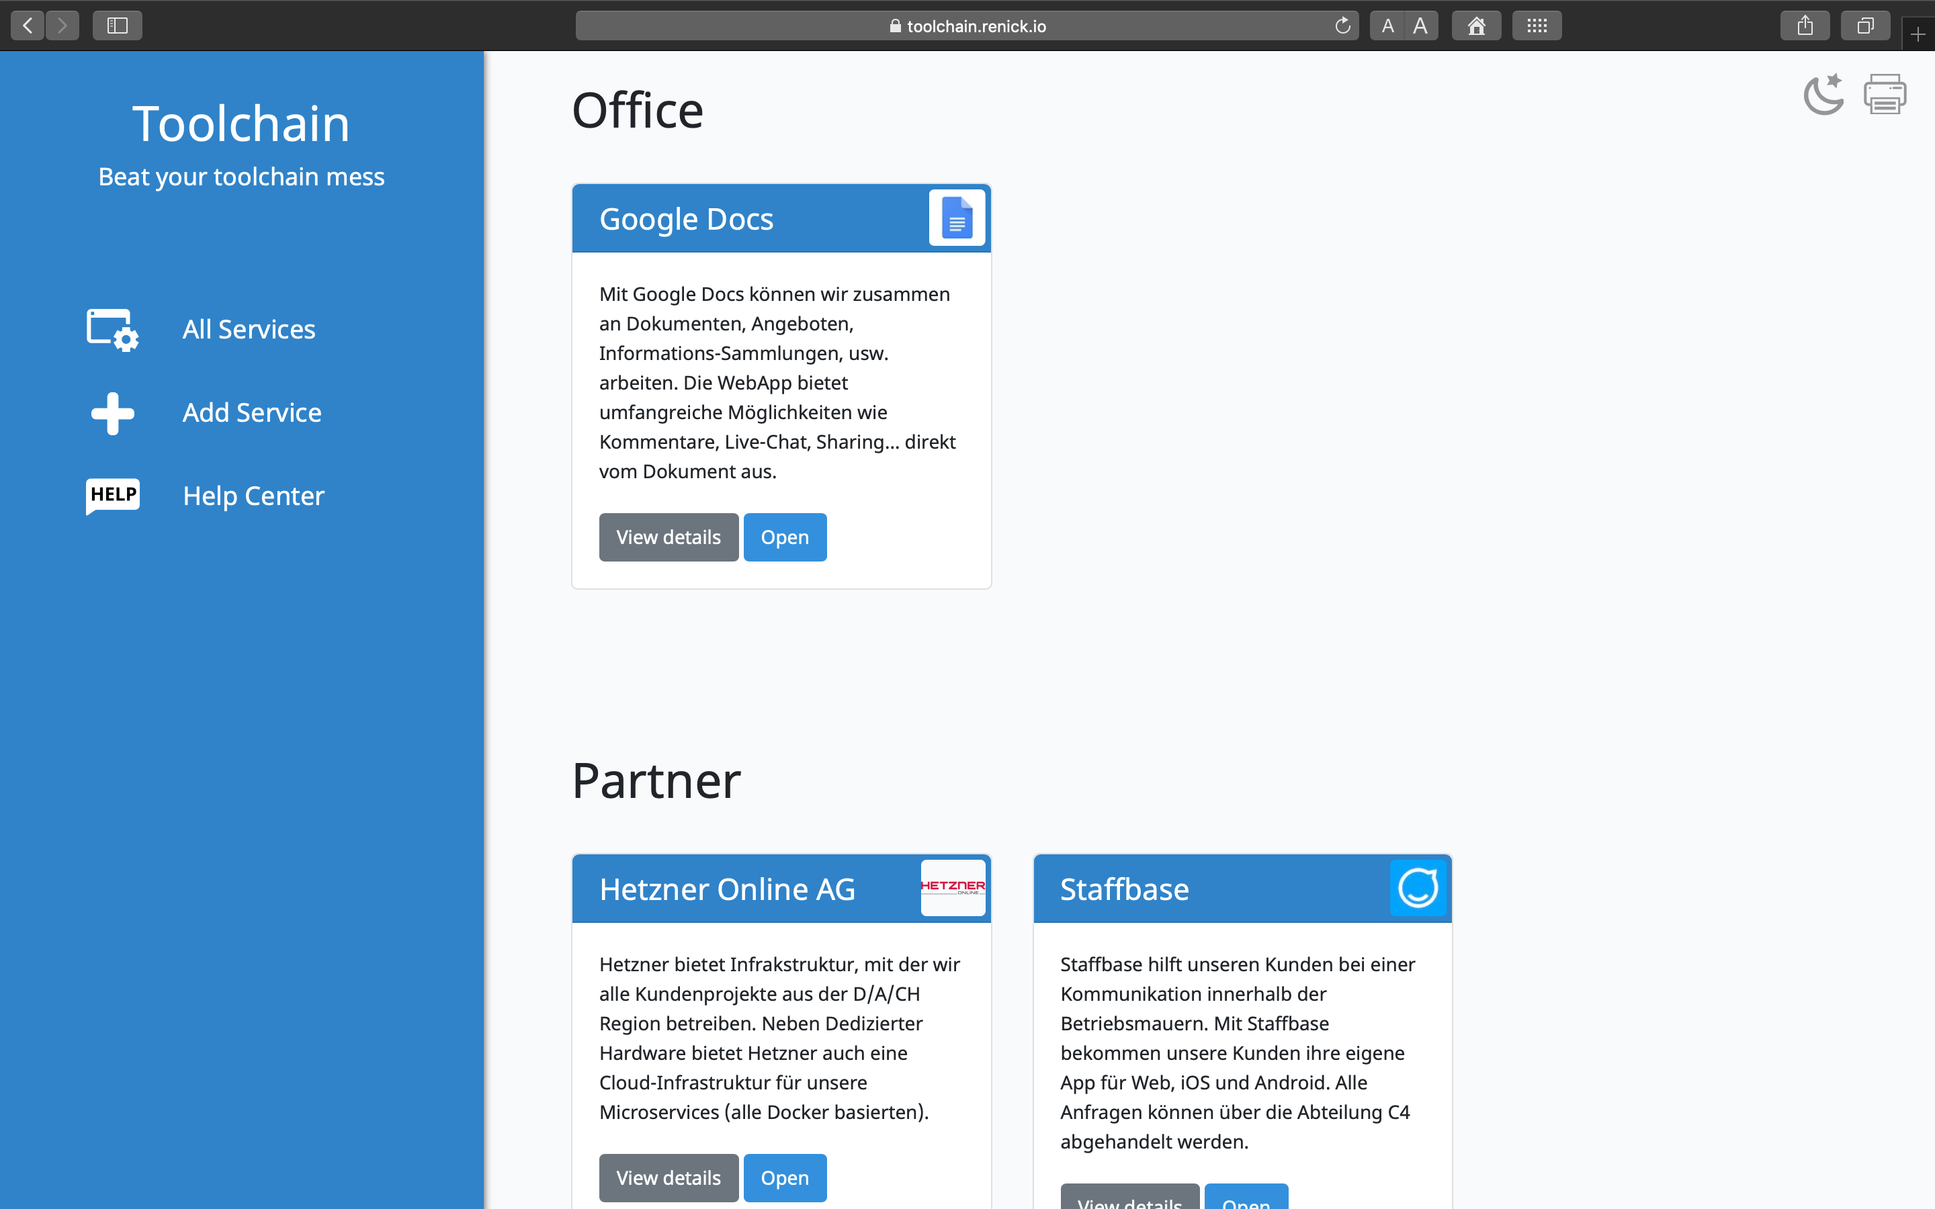
Notes:
5

Slide 6
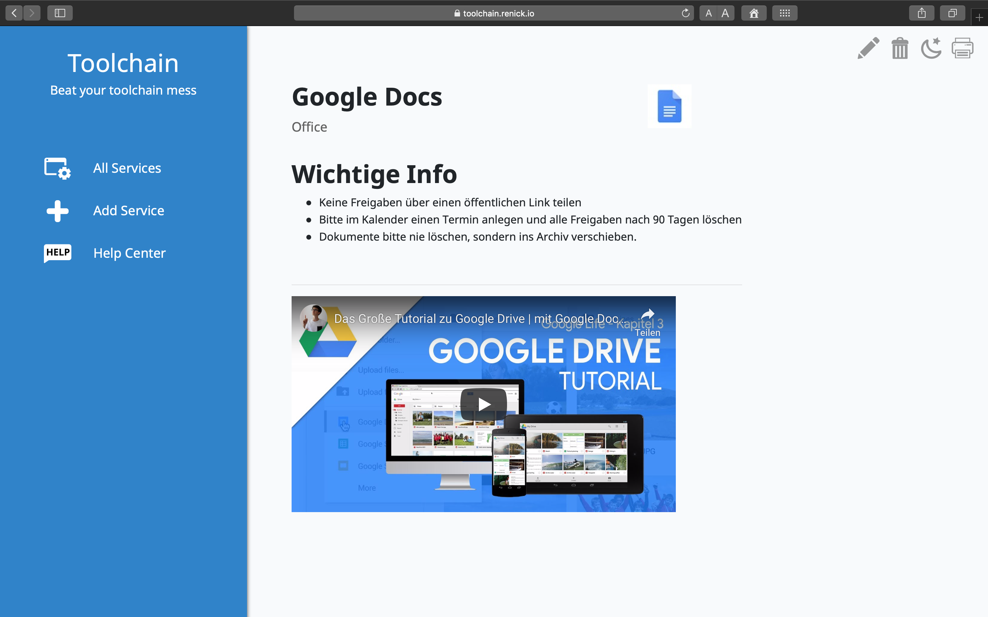
Notes:
6

Slide 7
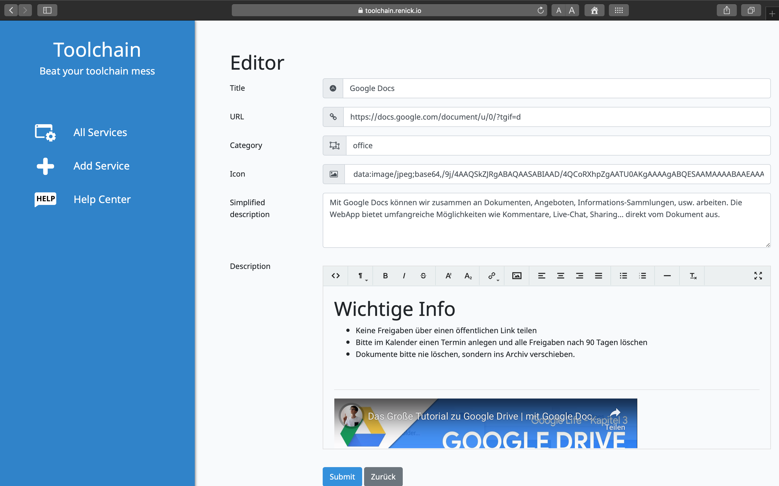
Notes:
7

Slide 8
Idee und Überblick
Teammitglieder
Probleme und Lösung
Was haben wir gelernt?
Notes:
8

Slide 9
Teammitglieder
Renick Büttner
Teamleitung
Webdevelopment
Backend
Jonas Wagner
Webdevelopment
Frontend
Testing und Bug Fixing
Sebastian Walter
Dokumentation
Grafiken und Design
Präsentation
Notes:
9
Renick Büttner
Git-Repo
Initialisierung, Reviews, Merge-Konflikte lösen
Projektmangament - Webdevelopment
Aufgaben Definition und Verteilung
Entwurf des Prototyps/Mookups
Projektidee
Dokumentation
Gegenlesen
Jonas Wagner
Frontend
CSS und JS
Google SSO
Blackbox-Tests
Erweiterung um kleinere Features
Dokumentation
Gegenlesen
Sebastian Walter
Entwurf und Umsetzung der Icons
Erstellen von Diagramme
Festlegen von Design
Erstellen der Dokumentation
Erstellen der Präsentation

Slide 10
Idee und Überblick
Teammitglieder
Probleme und Lösung
Was haben wir gelernt?
Notes:
10

Slide 11
Probleme und Lösungen
Zeitmangel
Wissensmangel
Kommunikationsmangel
Notes:
11
Ein bisschen schön labern wie gut wir unsere Probleme gelöst haben
Zeitmangel
Problem: Zeitmangel durch Prüfungen, Urlaub, Praxisaufgaben
Lösung: Aufgabenverteilung möglichst Unabhängig gestalten
Kommunikation
Problem: schwierige Absprache durch Urlaube und Aufenthalt in verschiedenen Städten
Lösung: Nutzung von Skype

Slide 12
Idee und Überblick
Teammitglieder
Probleme und Lösung
Was haben wir gelernt?
Notes:
12

Slide 13
Was haben wir gelernt?
Zeitmanagment
E-Mails
Vorüberlegung
Technologien
Notes:
13
Zeit => Milestones planen; Kalender; Einarbeitungszeit

Slide 14
Eure Fragen
Notes:
14

Slide 15

Notes:
15

